Slide 1
DNN (Deep Learning Neural Network)
CH8

Slide 2
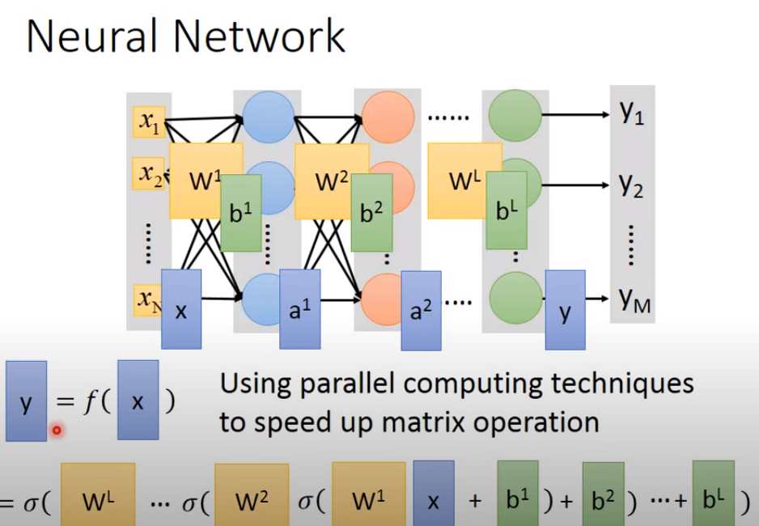
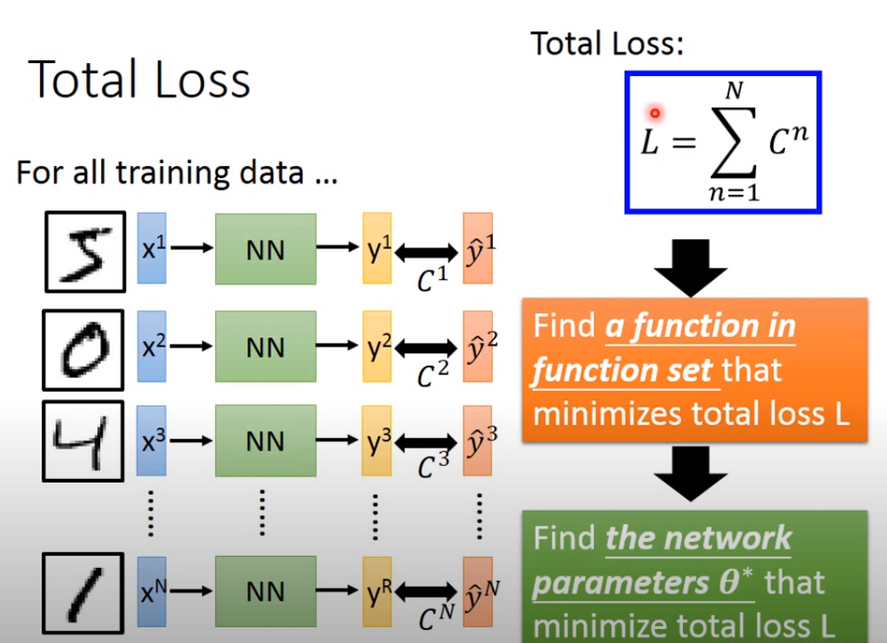
Neural Network概念

Slide 3
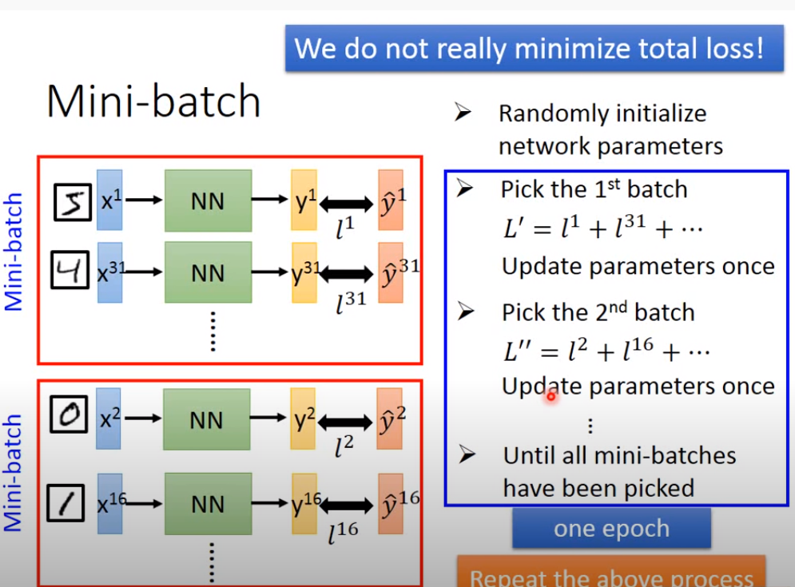
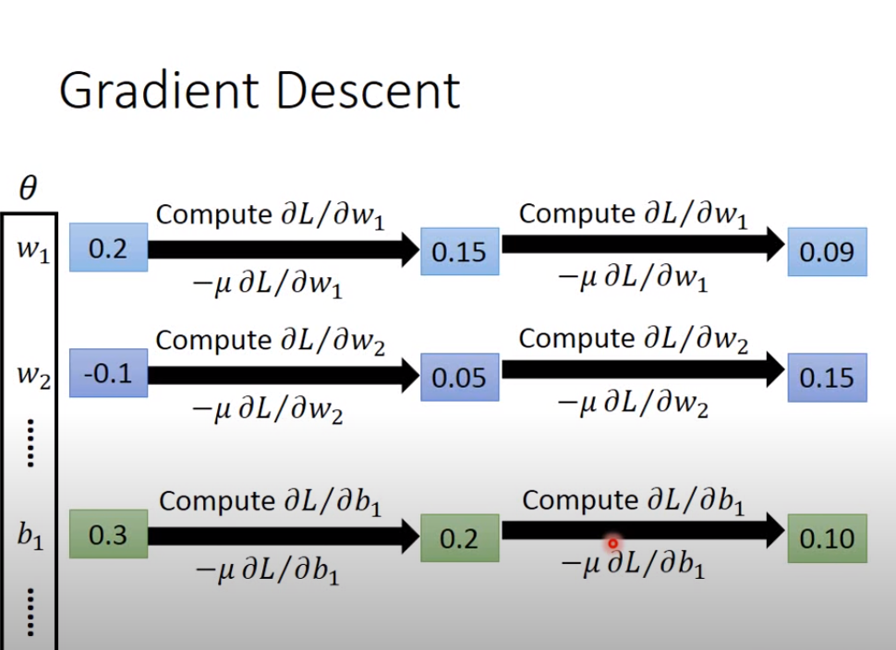
Neural Network實作/優化
使用Mini-batch使用GPU平行加速
總量/batch=次數
次數為一次週期(epochs)要執行的次數

Slide 4
Keras 模型類別
依據官方文件 說明，Keras 提供兩種模型:
Sequential Model (順序式模型)：就是一種簡單的模型，單一輸入、單一輸出，按順序一層(Dense)一層的由上往下執行。
Functional API：支援多個輸入、多個輸出，如 https://machinelearningmastery.com/keras-functional-api-deep-learning/ ，如下圖。

Slide 5
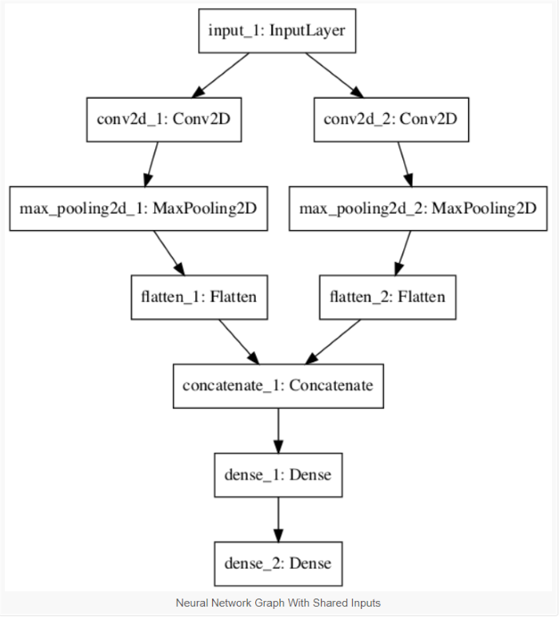
Keras 模型類別

Slide 6
model.add語法
input_dim 表示多少個input
unit表示本層有多少個Neural

Slide 7
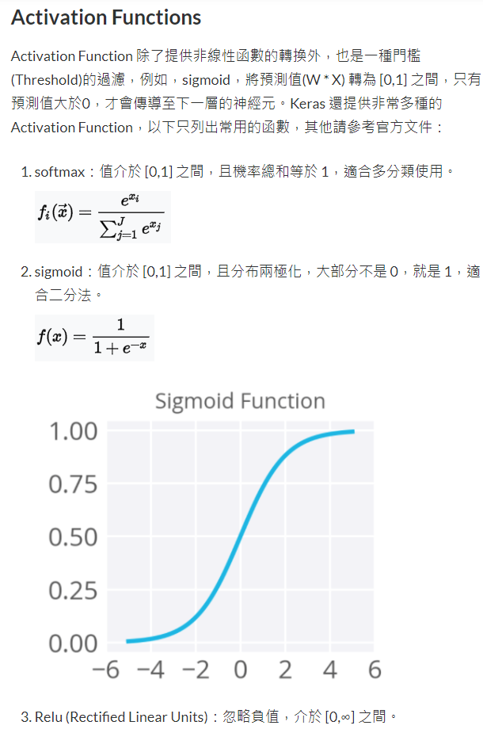
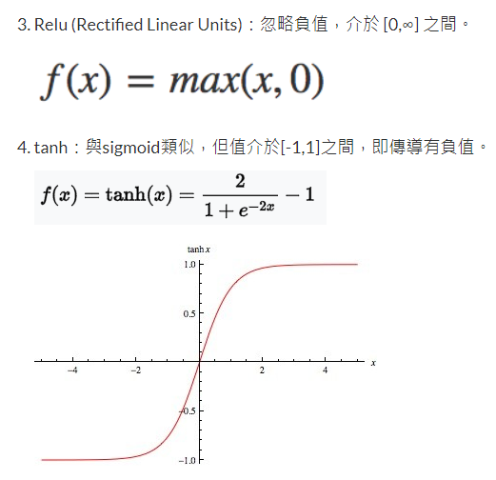
model.add語法

Slide 8
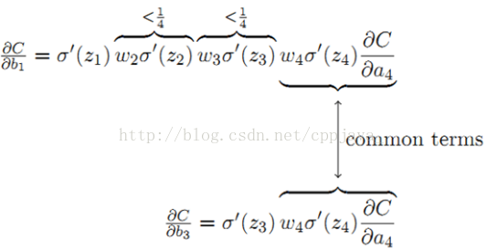
Sigmoid導致問題
使用Sigmoid,再多層的形況下會導致發生梯度消失（vanishing gradient）

Slide 9
梯度不穩定
1）梯度不穩定問題：
什麼是梯度不穩定問題：深度神經網路中的梯度不穩定性，前面層中的梯度會消失，或會爆炸。
原因：前面層上的梯度是來自於後面層上梯度的乘積。當存在過多的層次時，就出現了內在本質上的不穩定場景，如梯度消失和梯度爆炸。

Slide 10
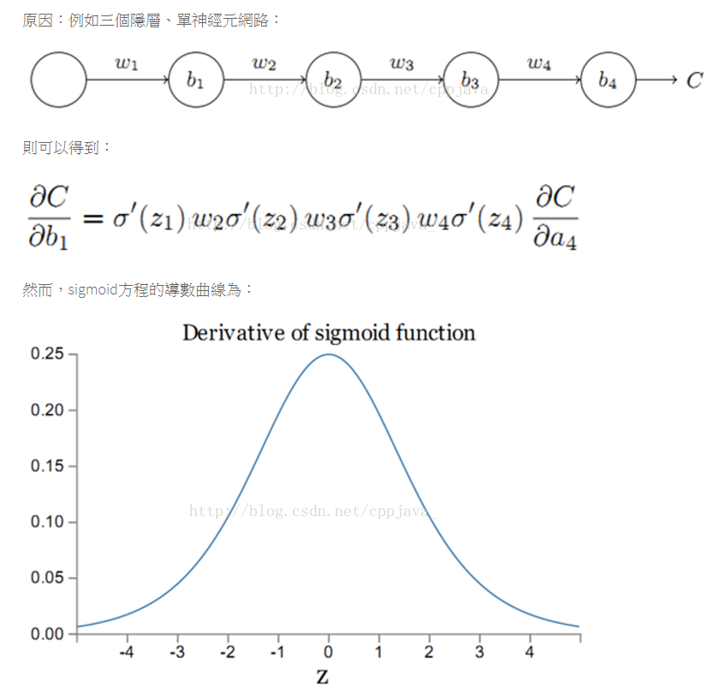
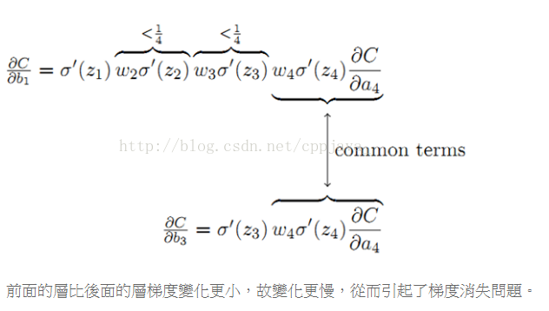
梯度消失（vanishing gradient problem）
可以看到，sigmoid導數的最大值為1/4，通常abs（w）<1,則：

Slide 11
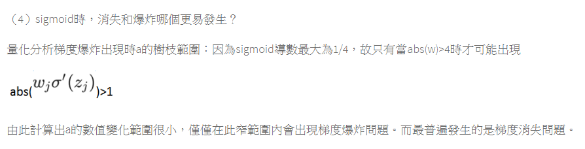
梯度爆炸（exploding gradient problem）
當權值過大，前面層比後面層梯度變化更快，會引起梯度爆炸問題。
sigmoid時，消失和爆炸哪個更易發生?

Slide 12
如何解決梯度消失和梯度爆炸？
使用ReLU,maxout等替代sigmoid
區別：（1）sigmoid函式值在[0,1],ReLU函式值在[0,+無窮]，所以sigmoid函式可以描述概率，ReLU適合用來描述實數；（2）sigmoid函式的梯度隨著x的增大或減小和消失，而ReLU不會。
有了這單側抑制，才使得神經網路中的神經元也具有了稀疏啟用性。比如，生病了去醫院看病，檢查報告裡面上百項指標，但跟病情相關的通常只有那麼幾個。與之類似，當訓練一個深度分類模型的時候，和目標相關的特徵往往也就那麼幾個，因此通過ReLU實現稀疏後的模型能夠更好地挖掘相關特徵，擬合訓練資料。
相比於其它啟用函式來說，ReLU有以下優勢：對於線性函式而言，ReLU的表達能力更強，尤其體現在深度網路中；而對於非線性函式而言，ReLU由於非負區間的梯度為常數，因此不存在梯度消失問題，使得模型的收斂速度維持在一個穩定狀態。

Slide 13
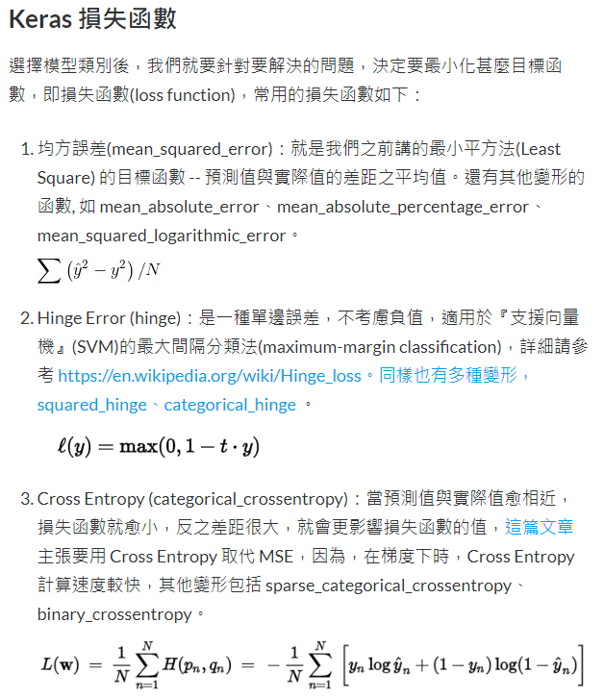
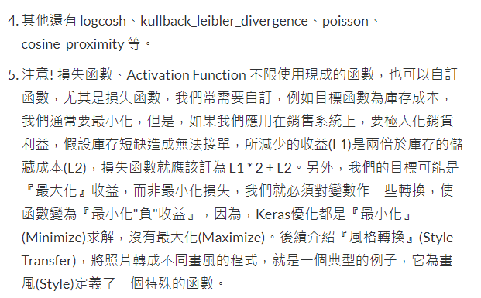
model.compile語法
截圖的這篇文章

Slide 14
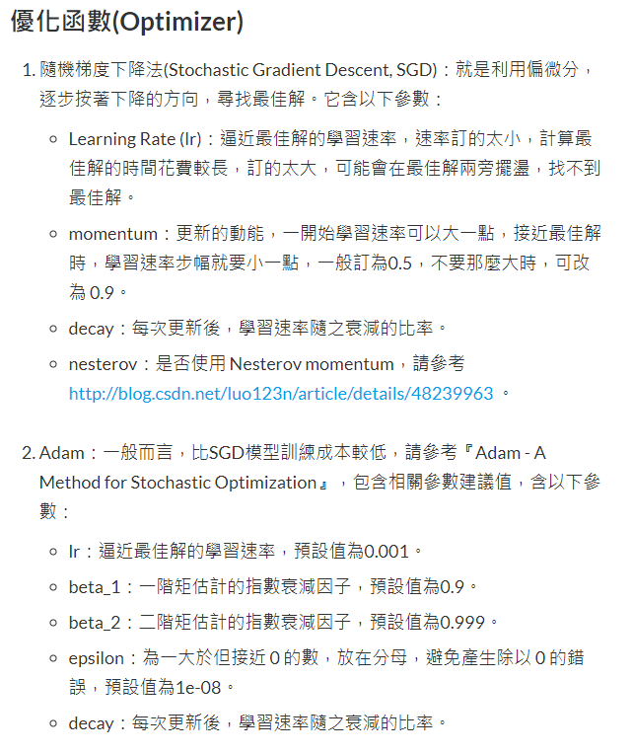
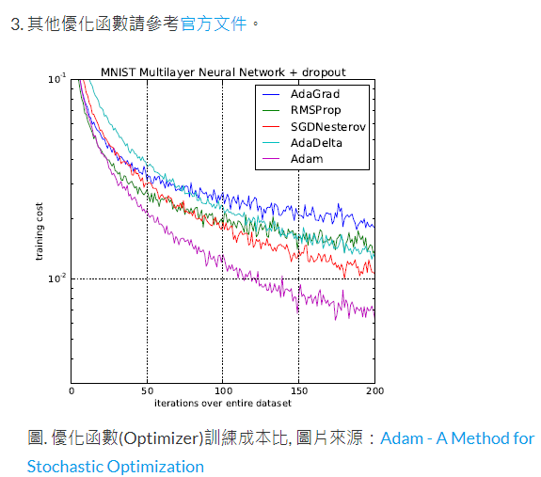
model.compile語法

Slide 15
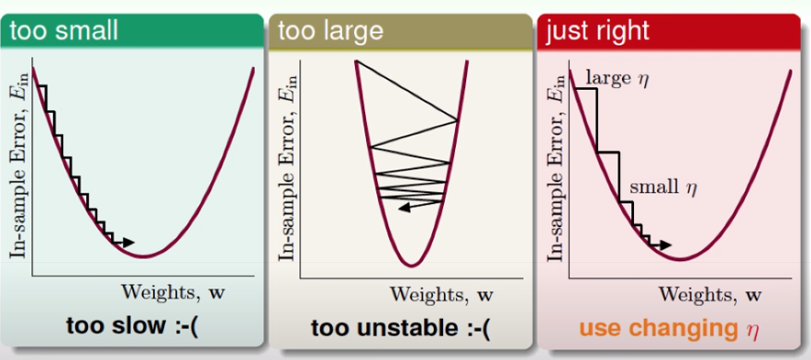
深度學習最常用的算法:Adam優化算法
Adam 算法和傳統的隨機梯度下降不同。隨機梯度下降保持單一的學習率（即 alpha）更新所有的權重，學習率在訓練過程中並不會改變。而 Adam 通過計算梯度的一階矩估計和二階矩估計而為不同的參數設計獨立的自適應性學習率。
Adam 在深度學習領域內是十分流行的算法，因為它能很快地實現優良的結果。經驗性結果證明 Adam 算法在實踐中性能優異，相對於其他種類的隨機優化算法具有很大的優勢。

Slide 16
深度學習最常用的算法:Adam優化算法
事實上，Insofar、RMSprop、Adadelta 和 Adam 算法都是比較類似的優化算法，他們都在類似的情景下都可以執行地非常好。但是 Adam 算法的偏差修正令其在梯度變得稀疏時要比 RMSprop 算法更快速和優秀。Insofar 和 Adam 優化算法基本是最好的全局選擇。同樣在 CS231n 課程中，Adam 算法也推薦作為默認的優化算法。
雖然 Adam 算法在實踐中要比 RMSProp 更加優秀，但同時我們也可以嘗試 SGD+Nesterov 動量來作為 Adam 的替代。即我們通常推薦在深度學習模型中使用 Adam 算法或 SGD+Nesterov 動量法。

Slide 17
參考資料
觀念:
Brief Introduction of Deep Learning 李弘毅
“Hello world” of deep learning 李弘毅
深度學習最常用的算法:Adam優化算法
Day 05：Keras 模型、函數及參數使用說明
機器/深度學習: 基礎介紹-損失函數(loss function)
機器學習：梯度消失（vanishing gradient）與梯度爆炸（exploding gradient）問題
實作:
Keras 2.0
Keras Demo
[Toolkit] Keras - MNIST 手寫數字辨識資料集介紹
Save & reload 保存提取
Toolkit Keras - MNIST 手寫數字辨識使用 CNN
初學Python手記#3-資料前處理( Label encoding、 One hot encoding)

Slide 18
補充:詳細Adam優化算法
適應性梯度算法（AdaGrad）為每一個參數保留一個學習率以提昇在稀疏梯度（即自然語言和計算機視覺問題）上的性能。
均方根傳播（RMSProp）基於權重梯度最近量級的均值為每一個參數適應性地保留學習率。這意味著算法在非穩態和在線問題上有很有優秀的性能。
Adam 算法同時獲得了 AdaGrad 和 RMSProp 算法的優點。Adam 不僅如 RMSProp 算法那樣基於一階矩均值計算適應性參數學習率，它同時還充分利用了梯度的二階矩均值（即有偏方差/uncentered variance）。具體來說，算法計算了梯度的指數移動均值（exponential moving average），超參數 beta1 和 beta2 控制了這些移動均值的衰減率。

Slide 19
(原)如何解決梯度消失和梯度爆炸？
使用ReLU,maxout等替代sigmoid
區別：（1）sigmoid函式值在[0,1],ReLU函式值在[0,+無窮]，所以sigmoid函式可以描述概率，ReLU適合用來描述實數；（2）sigmoid函式的梯度隨著x的增大或減小和消失，而ReLU不會。
正因為有了這單側抑制，才使得神經網路中的神經元也具有了稀疏啟用性。比如，生病了去醫院看病，檢查報告裡面上百項指標，但跟病情相關的通常只有那麼幾個。與之類似，當訓練一個深度分類模型的時候，和目標相關的特徵往往也就那麼幾個，因此通過ReLU實現稀疏後的模型能夠更好地挖掘相關特徵，擬合訓練資料。
相比於其它啟用函式來說，ReLU有以下優勢：對於線性函式而言，ReLU的表達能力更強，尤其體現在深度網路中；而對於非線性函式而言，ReLU由於非負區間的梯度為常數，因此不存在梯度消失問題，使得模型的收斂速度維持在一個穩定狀態。這裡稍微描述一下什麼是梯度消失問題：當梯度小於1時，預測值與真實值之間的誤差每傳播一層會衰減一次，如果在深層模型中使用sigmoid作為啟用函式，這種現象尤為明顯，將導致模型收斂停滯不前。

